Slide 1
파이썬을 활용한 데이터분석 & 머신러닝 (with ChatGPT)
곽경일 강사

Slide 2
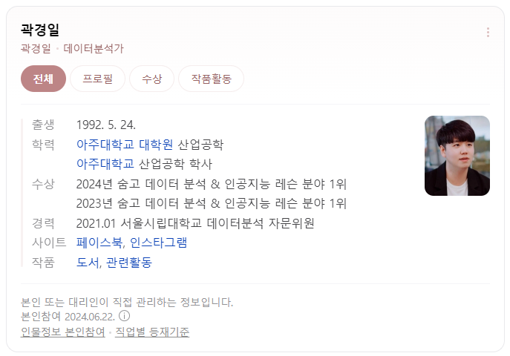
강사 소개
[주요 경력]
숨고(숨은 고수) 플랫폼 데이터분석 & 머신러닝 레슨 분야 1위
“프로젝트 30개로 완성하는 데이터 분석” 저자
“인공지능 주식투자 좀 부탁해” 저자
삼성중공업, 하나은행, 신한은행 데이터 분석 전문 강사
연세대학교, 고려대학교, 성균관대학교 데이터 분석 & 인공지능 전문 강사
아주대학교 신산업융합기술연구센터 게임인공지능 연구원
서울시립대학교 데이터 분석 자문위원
클래스101 데이터분석 & 머신러닝으로 미래 주가 예측하기 VOD
신사임당, 절약왕 정약용 등 유명 유튜브 채널 출연
Notes:
프레젠테이션을 통해 참가자가 얻는 혜택: 성인 학습자는 주제가 얼마나 중요한지 또는 왜 중요한지를 알면 주제에 더 관심을 가집니다.
발표자의 주제에 대한 전문 지식 수준: 해당 분야에 대한 자격을 간단히 설명하거나 참가자가 발표자의 발표를 들어야 하는 이유를 설명합니다.

Slide 3
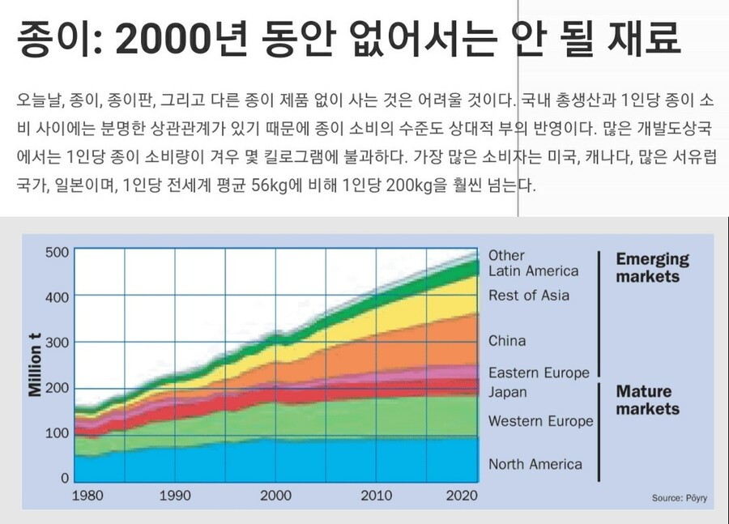
증가하는 종이 소비량

Slide 4
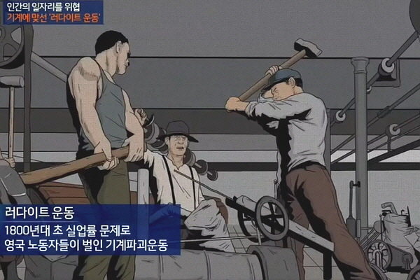
데이터 분석을 공부해야 하는 이유

Slide 5
IT시대에서 DT시대로
IT란?
인공지능을 이해하기 위해서는 먼저 빅데이터가 무엇인지 알아야 한다
빅데이터 알기 위해서는 데이터 테크놀로지(DT)가 무엇인지 알아야 한다
DT는 인포메이션 테크놀로지(IT)가 발전한 것이다
DT
IT
E
D
A
B
C
컴퓨터 공학
A : 자동제어, 통신, 전기공학 B : 빅데이터, 인공지능 C : PC, 스마트폰, 컴퓨터용 프로그램, 모바일 앱 D : 인쇄술, 도서관 자료 분류 체계 E : 방대한 데이터를 컴퓨터 공학의 도움 없이 처리하는 것이 가능할까?

Slide 6
IT시대에서 DT시대로
모든 데이터를 저장하는 DT
1990년대부터 인터넷 대중화
2000년대부터 인터넷에 일반 사람들이 글을 제3자에게 공유하는 정보 제공자 역할도 가능
수집할 수 있는 데이터 양이 증가하면서 IT는 DT로 확대
Data Technology
분류/분석 : AI
Data
수집 : Big Data
Information
Information Technology
수집 : 사람
분류/분석 : 전문가(판단)

Slide 7
빅 데이터와 DT
빅 데이터에 대한 오해
빅 데이터는 데이터의 양으로 구분하는 것이 아니라, 전체 데이터 중 일부를 선별했는지 여부
발생한 데이터를 모두 수용했다면 빅 데이터이며, 그렇지 않다면 인포메이션
DT의 중요성
사람이 데이터를 처리하기에는 이제는 데이터의 양이 너무 많음
사람의 논리로 빅 데이터를 해석하면 일부만 해석될 수 있는 위험이 있음

Slide 8
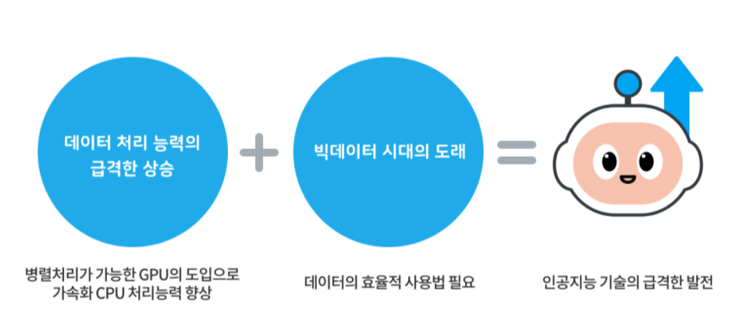
인공지능이 갑자기 HOT! 해진 이유

Slide 9
인공지능 관련 학문
철학
수학
경제학
신경과학
심리학
컴퓨터 공학
제어 이론
인공 두뇌학
언어학

Slide 10
인공지능 분야
검색
제약 만족 문제
논리적 에이전트
계획 수립
지식 기반 시스템
확률적 추론
의사 결정
머신러닝
자연어 처리

Slide 11
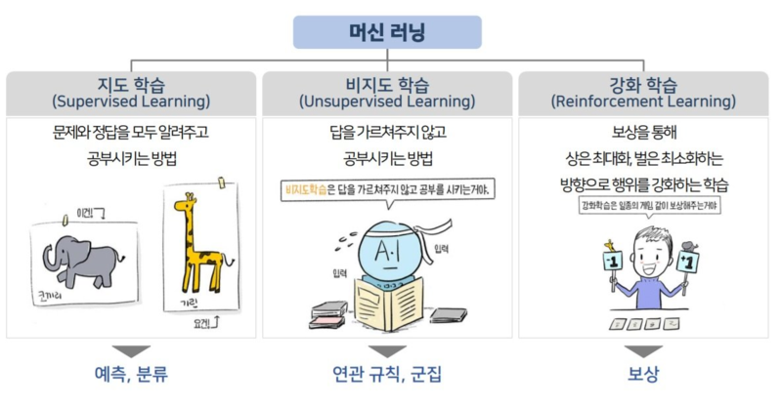
머신러닝 종류

Slide 12
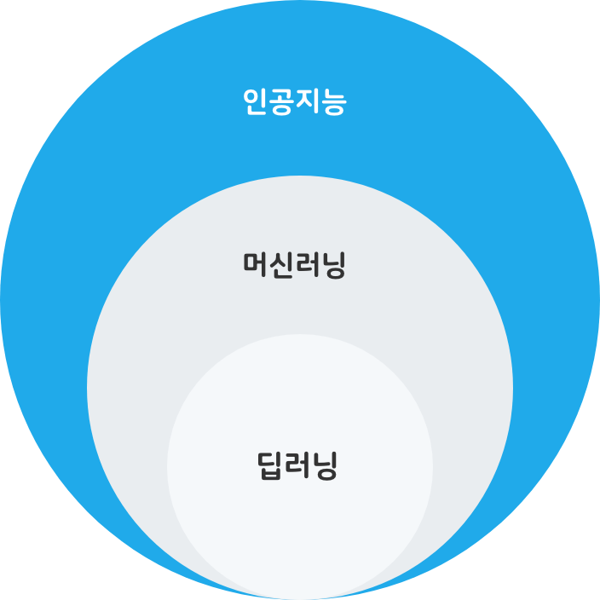
인공지능 > 머신러닝 > 딥러닝

Slide 13
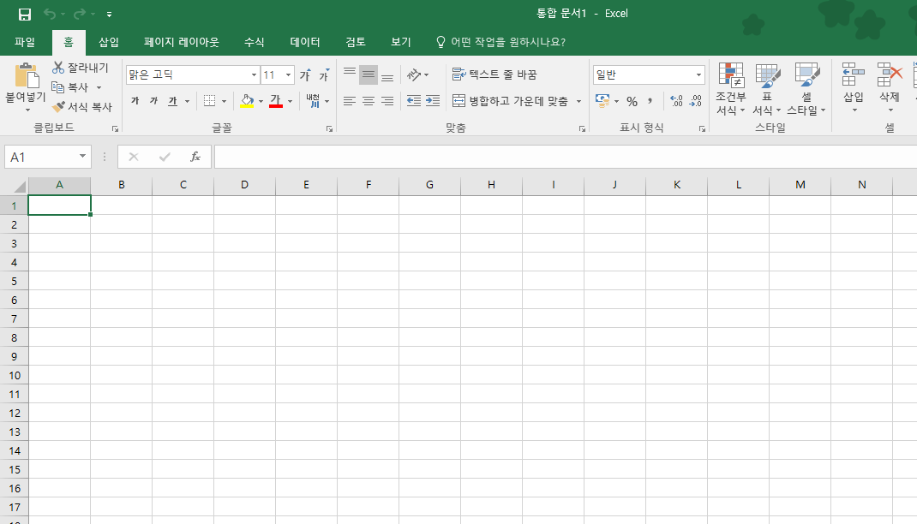
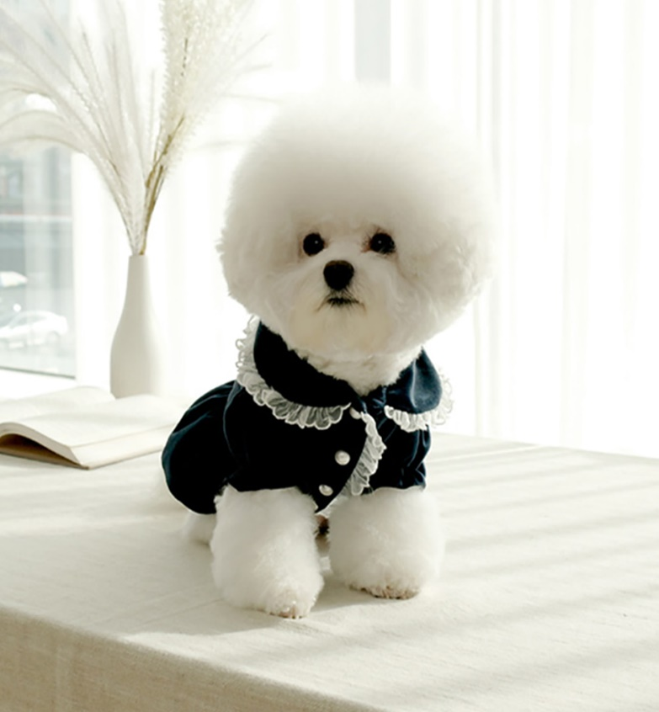
정형데이터 vs 비정형데이터
정형 데이터
비정형 데이터

Slide 14
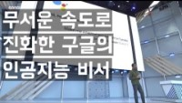
딥러닝, 자연어 처리 (2016)

Slide 15
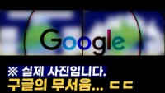
강화학습, 게임 인공지능 (2021)

Slide 16
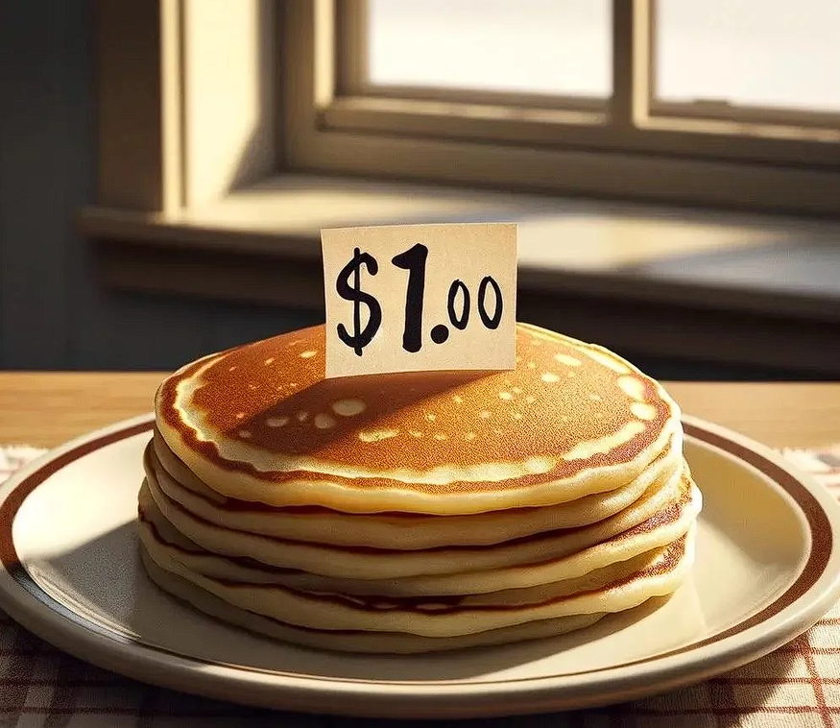
생성형 AI (2024)
Prompt: “1달러 값어치의 팬 케이크 그려줘＂

Slide 17
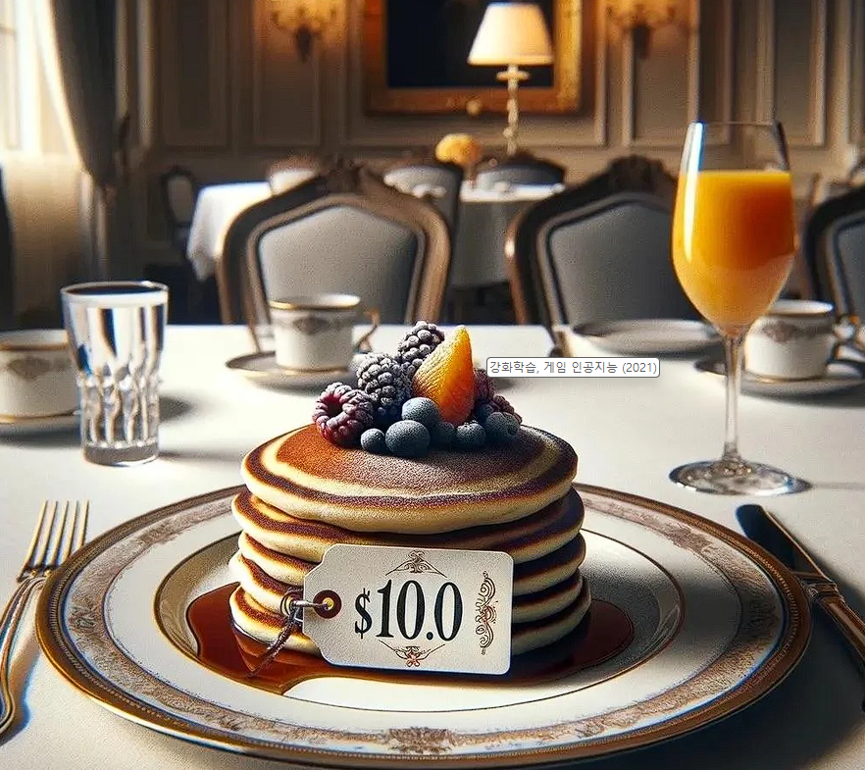
생성형 AI (2024)
Prompt: “10달러 값어치의 팬 케이크 그려줘＂

Slide 18
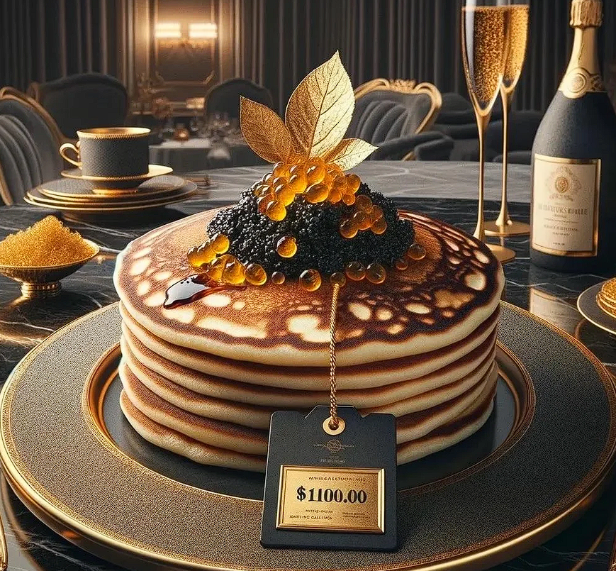
생성형 AI (2024)
Prompt: “100달러 값어치의 팬 케이크 그려줘＂

Slide 19
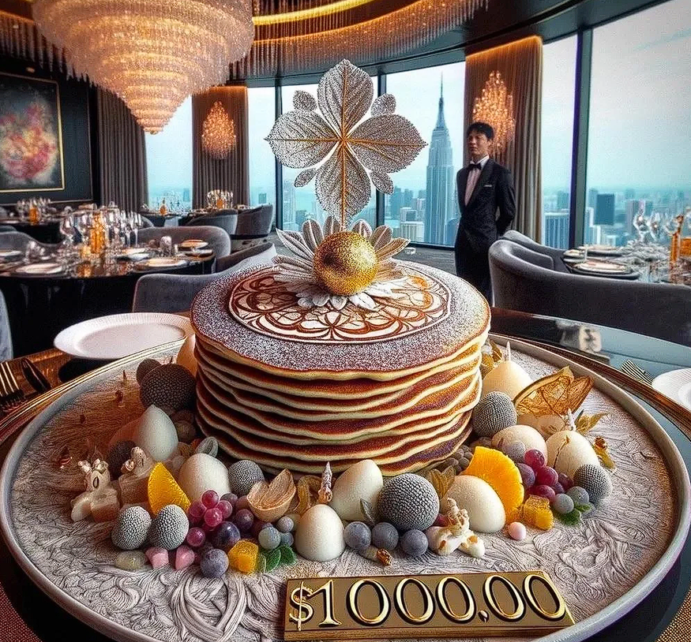
생성형 AI (2024)
Prompt: “1,000달러 값어치의 팬 케이크 그려줘＂

Slide 20
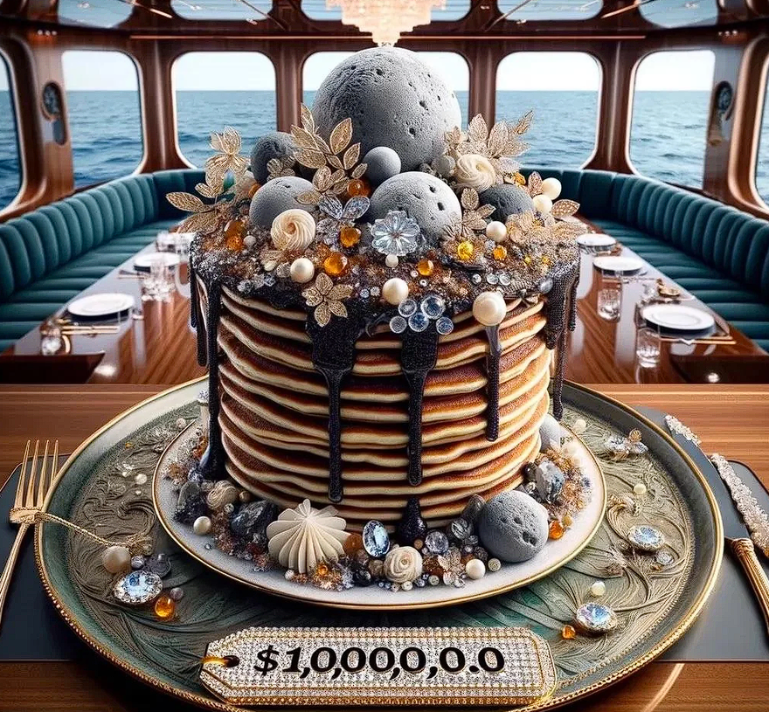
생성형 AI (2024)
Prompt: “1,000,000달러 값어치의 팬 케이크 그려줘＂

Slide 21
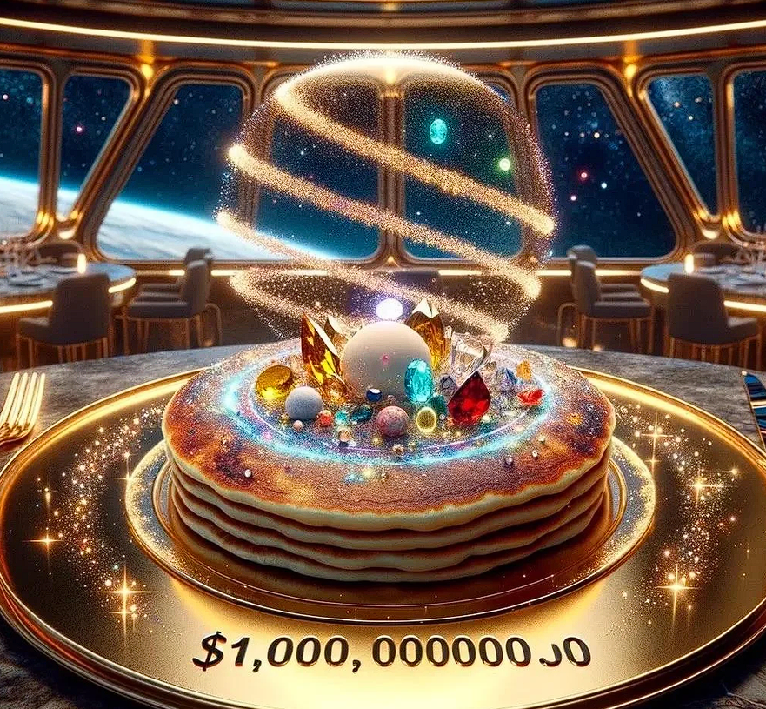
생성형 AI (2024)
Prompt: “10억 달러 값어치의 팬 케이크 그려줘＂

Slide 22
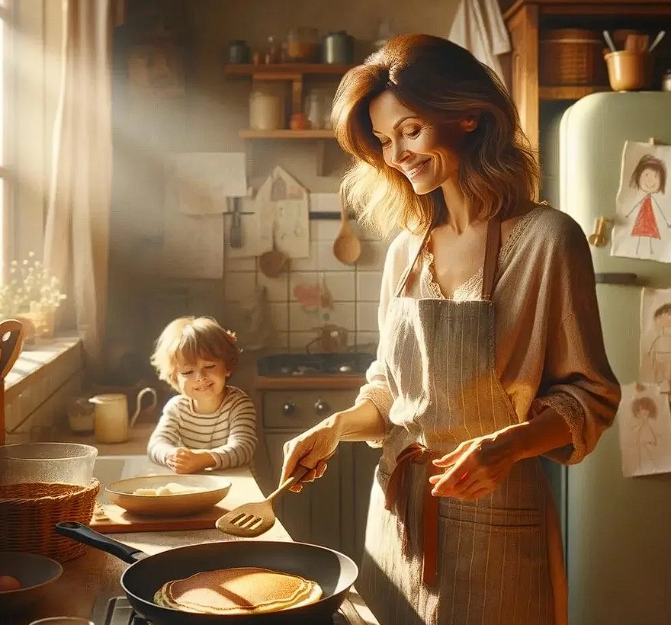
생성형 AI (2024)
Prompt: “값을 매길 수 없을 정도로 비싼 팬 케이크 그려줘＂

Slide 23
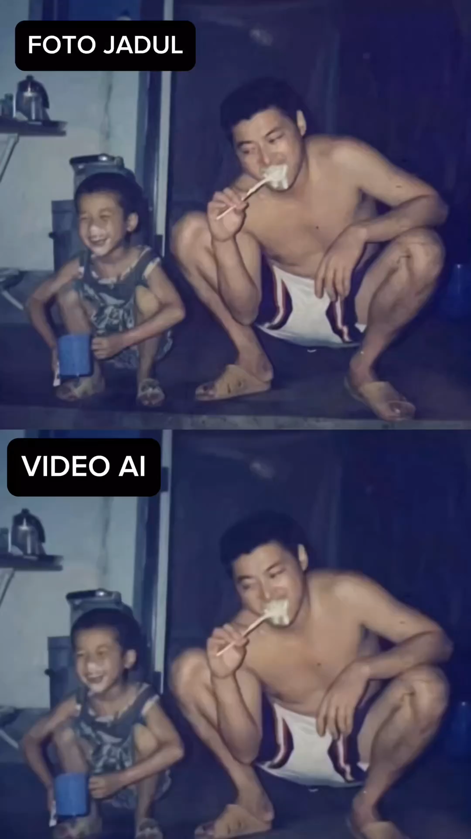
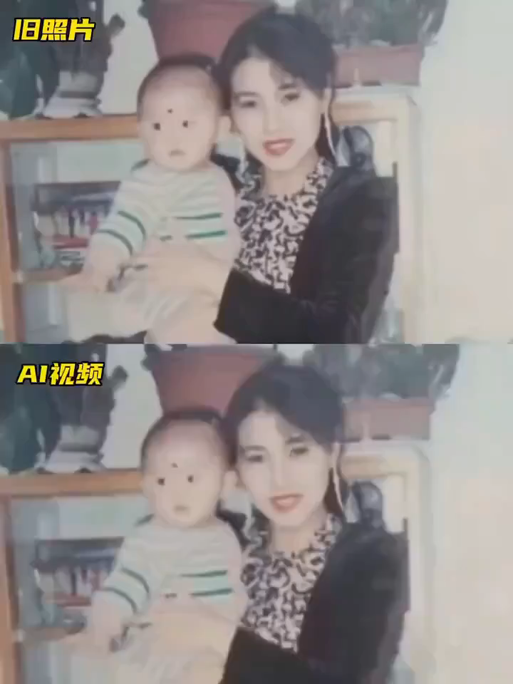
생성형 AI (2024)

Slide 24
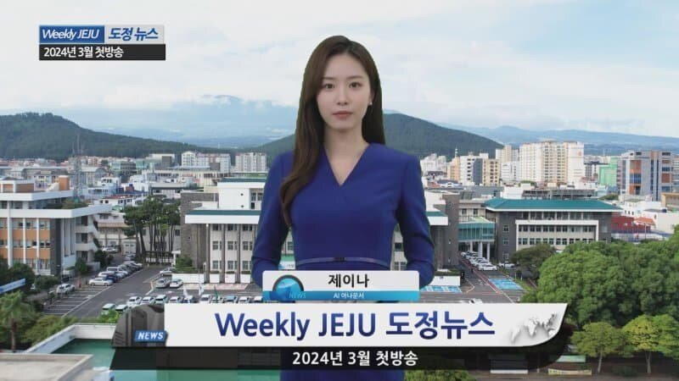
생성형 AI (2024)
제주도 AI 아나운서 (제이나) – 월 60만원

Slide 25
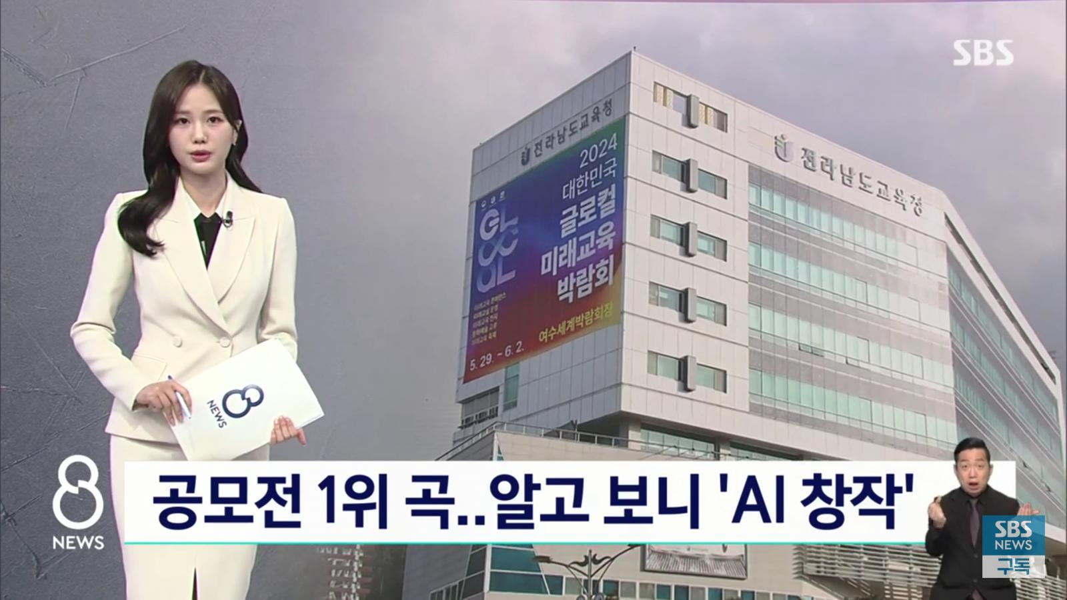
생성형 AI (2024)

Slide 26
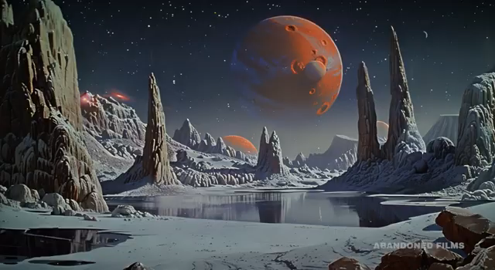
생성형 AI (2024)
“스타크래프트 게임을 배경으로 옛날 감성 느낌의 짧은 단편 영화 만들어줘”

Slide 27

Python

Slide 28
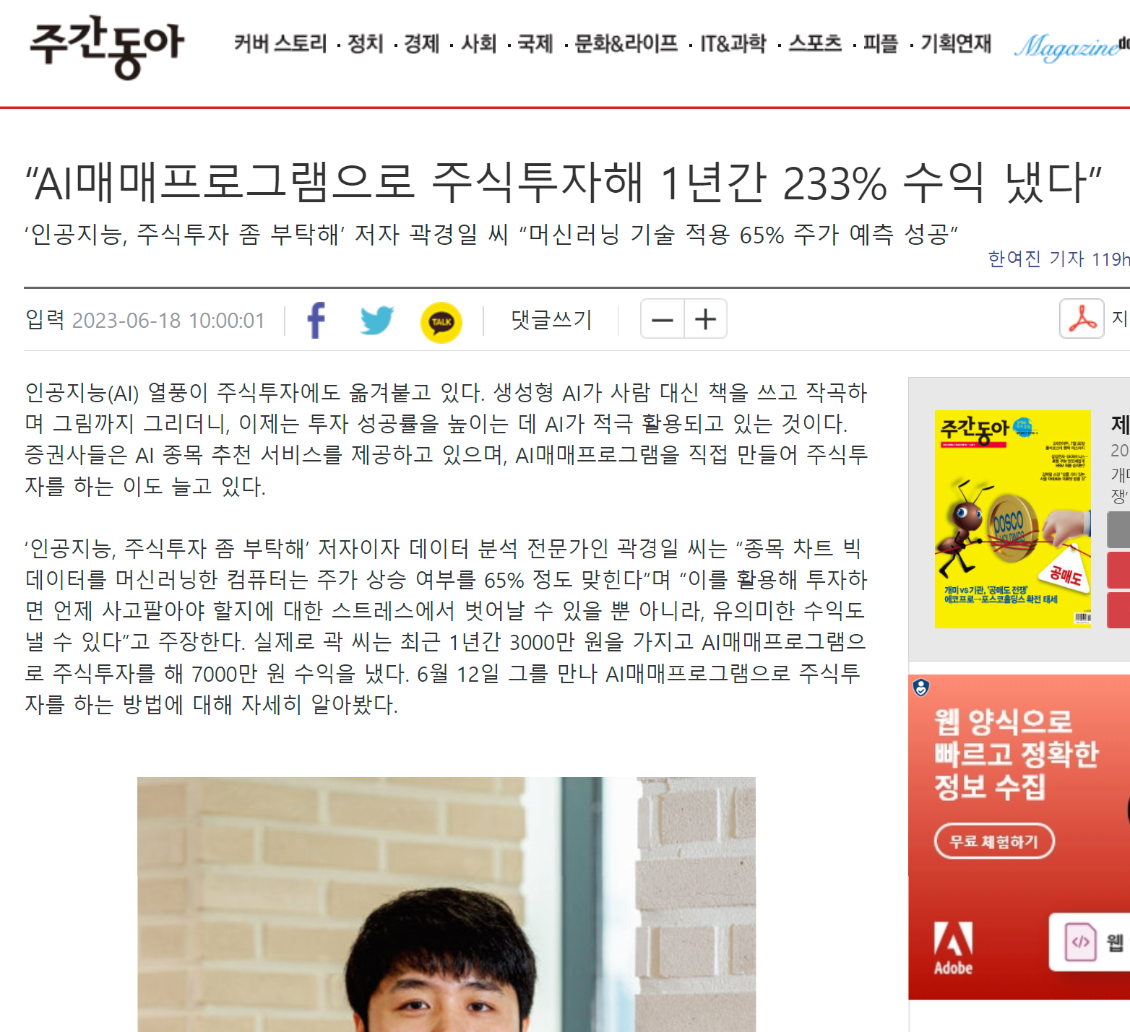
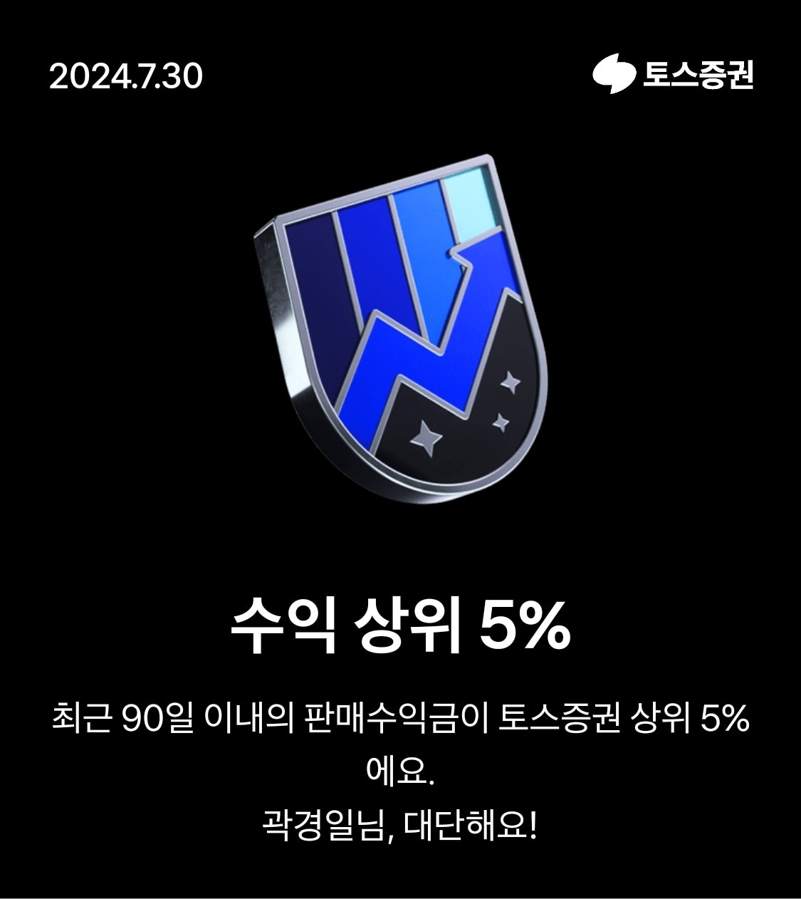
Python의 위력

Slide 29
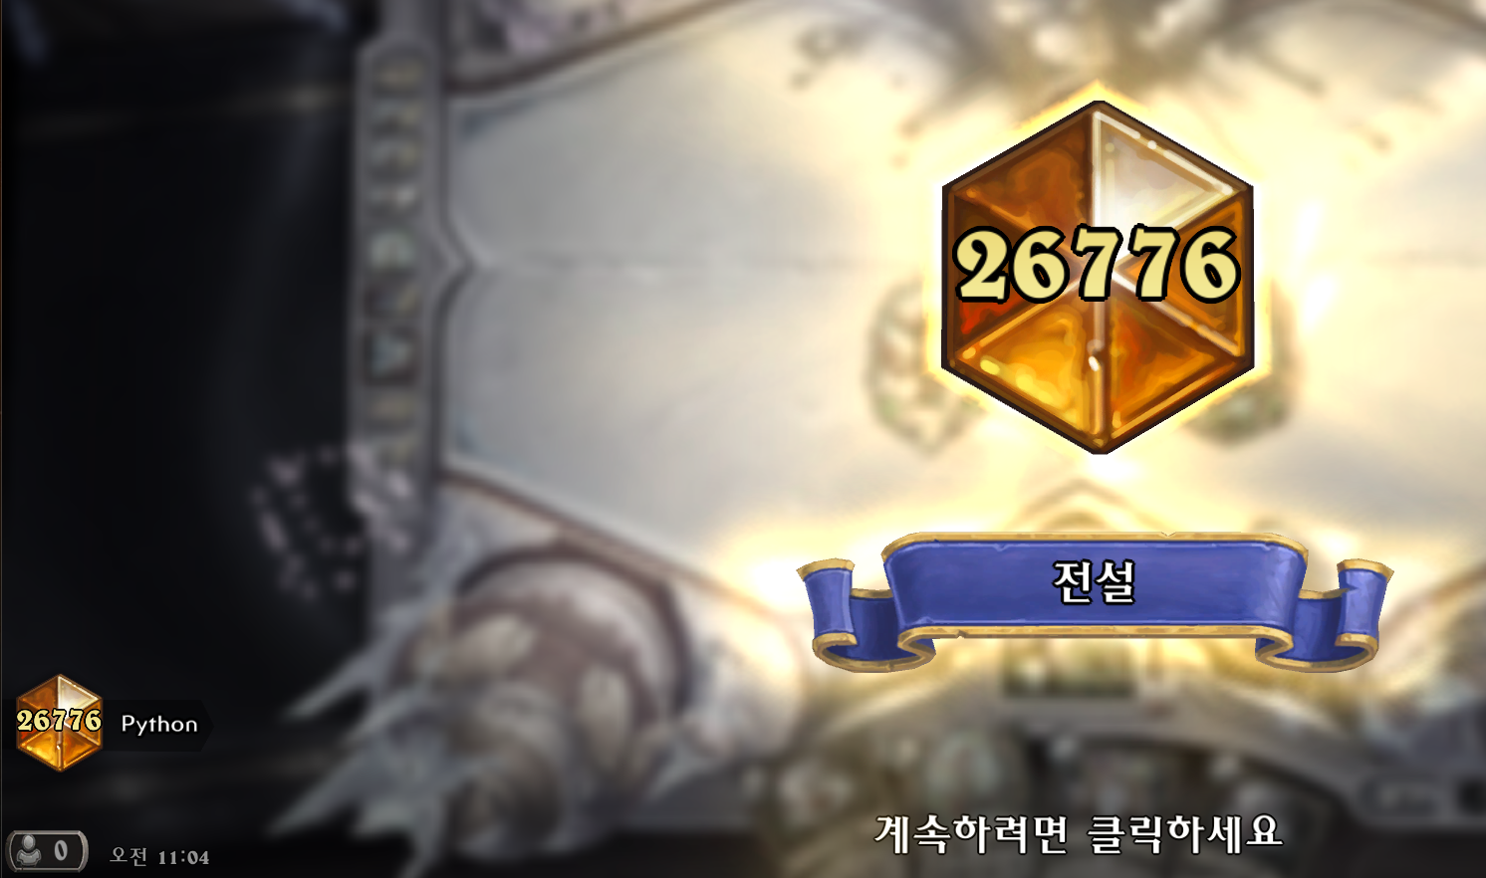
Python
게임 닉네임도 Python

Slide 30
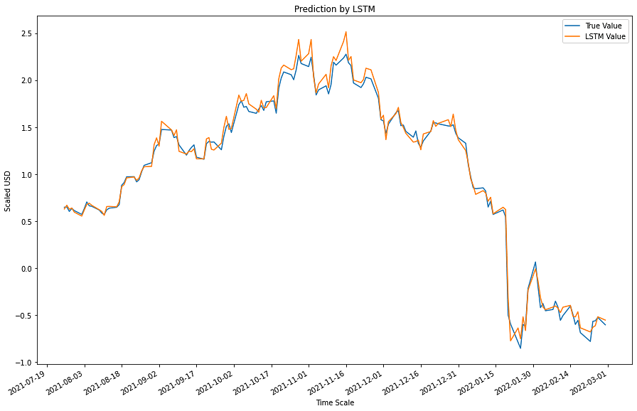
최종 목표: 실제 데이터를 통한 프로젝트

Slide 31
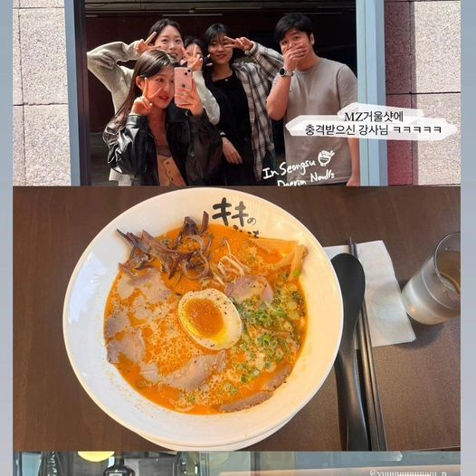
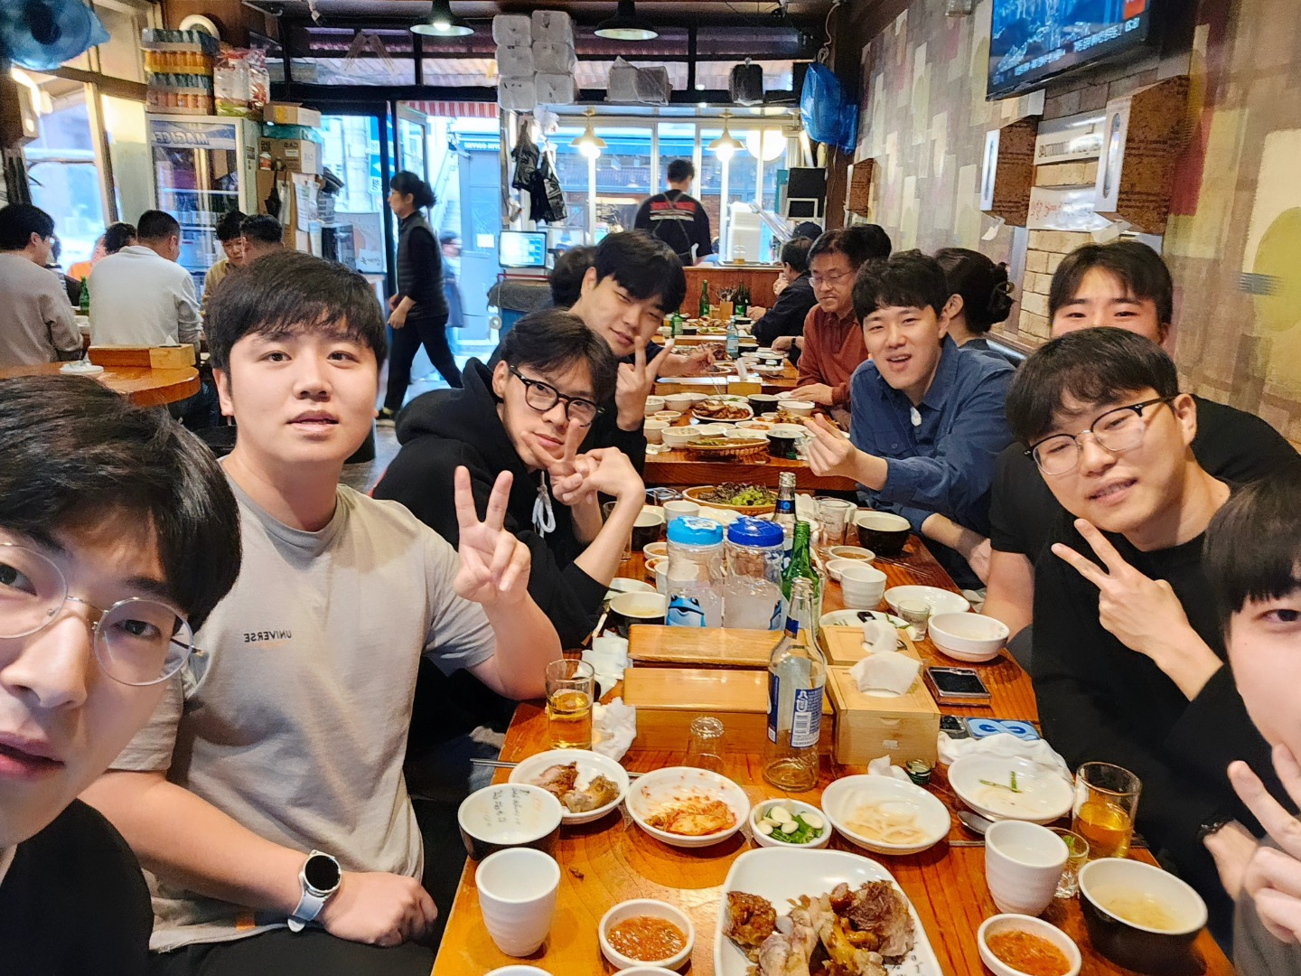
잘 부탁드립니다 ☺

